Slide 1
a. Pour ou contre le droit de vote?
2ème année
1. Les ados, le droit de vote et l’engagement politique
b. Les ados et l’engagement politique- motivés ou démotivés?
c. Quel avenir pour la politique?
a. Le pouvoir des syndicats
Thème 2: Les Aspects de la Vie Politique dans les Pays Francophones
2. Manifestations, grèves- à qui le pouvoir?
b. Manifestations et grèves- sont-elles efficaces?
c. Attitudes différentes envers ces tensions politiques
a. Solutions politiques à la question de l’immigration
3: La politique et l’immigration
b. L’immigration et les partis politiques
c. L’engagement politique chez les immigrés

Slide 2
Les objectifs:
Difficile:
Les connaissances: identifier les problèmes liés à l’immigration
Solutions politiques à la question de l’immigration
L’évolution de l’immigration
Les clandestins et les réfugiés
Solutions proposées et efficacité
Plus difficile:
L’application: relever des informations spécifiques sur les clandestins et les réfugiés
Le plus difficile:
L’analyse: Comparer l’opinion des français sur ces problèmes à sa propre opinion

Slide 3
Pour commencer:
Réfléchissez aux problèmes qui pourraient être liés à l’immigration et complétez le diagramme
Les problèmes liés à l’immigration

Slide 4
Pour commencer:
Les réponses possibles
Les difficultés d’intégration
L’immigration clandestine
La xénophobie
le racisme
Les problèmes liés à l’immigration
La crise des réfugiés
L’exploitation

Slide 5
La Jungle de Calais
Regardez la vidéo et répondez aux questions ou
Qu’est-ce que c’est ‘La Jungle’? 2. Qui sont les personnes qui vivent dans la Jungle? 3. Où veulent-ils aller? 4. Quelles sont les conditions de vie dans la Jungle? | Qu’est-ce que c’est ‘La Jungle’ et où est-elle située? 2. Qui sont les personnes qui y vivent et d’où viennent-ils? 3. Pourquoi ne peuvent-ils pas être expulsés vers leur pays? 4. Où veulent-ils aller et pourquoi? 5. Quelles sont les conditions de vie dans la Jungle? Donnez un exemple.

Slide 6
La Jungle de Calais
Les réponses possibles
Qu’est-ce que c’est ‘La Jungle’? C’est le surnom donner au terrain vague/ campement sauvage/ bidonville à Calais Qui sont les personnes qui vivent dans la Jungle? Les migrants clandestins vivent dans ‘la jungle’ Où veulent-ils aller? Ils veulent aller en Angleterre Quelles sont les conditions de vie dans la Jungle? Les conditions sont mauvaises (s’aggravent/ s’empirent). Ils vivent dans le froid, la faim et la peur (des descentes de police) | 1.Qu’est-ce que c’est ‘La Jungle’ et où est-elle située? C’est le surnom donner au terrain vague situé prés du port de Calais. La jungle est un campement sauvages/ un bidonville 2. Qui sont les personnes qui y vivent et d’où viennent-ils? Les migrants clandestins y vivent. Ils sont Afghans, Irakiens et Erythréens (de l’État d'Érythrée- Pays d’Afrique) 3. Pourquoi ne peuvent-ils pas être expulsés vers leur pays? Ils ne peuvent pas être expulsés car ils viennent de territoires en guerre 4. Où veulent-ils aller et pourquoi? Ils veulent aller en Angleterre car ils pensent que la situation est magnifique, qu’on leur donnera de l’argent, du travail et un logement 5. Quelles sont les conditions de vie dans la Jungle? Donnez un exemple. Les conditions sont mauvaises (s’aggravent/ s’empirent). Ils vivent dans le froid, la faim et la peur des descentes de police . Par exemple, les conditions d’hygiène sont déplorables et il y a 4 douches pour 500 personnes

Slide 7
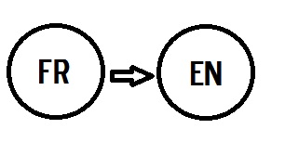
Traduisez le passage en anglais
Ils sont des milliers à vivre en Europe sans papiers. Ils arrivent des quatre coins du monde, tous à la recherche d’une meilleure vie. Chaouki vient d’arriver de Tunisie. Une des priorités de chaque clandestin est de trouver du travail au noir pour subvenir à ses besoins. Une tâche qui ne s’avère pas simple car rares sont les employeurs qui osent embaucher un sans-papiers. Toutefois, Chaouki est parvenu à se faire embaucher dans un restaurant. Pourtant chaque fois qu’il s’y rend, il y va avec une peur au ventre: se faire arrêter.
Notes:
Markscheme in folder2

Slide 8
Réponses
They are thousands to live in Europe without papers. They come from all over the world, all looking for a better life. Chaouki has just arrived from Tunisia. One of the priorities of each clandestine / illegal immigrant is to find work in the dark to support themselves. A task that is not easy because few employers dare to hire a sans-papier. However, Chaouki managed to get hired in a restaurant. Yet every time he goes there, he comes with a fear in his belly: to be arrested.

Slide 9
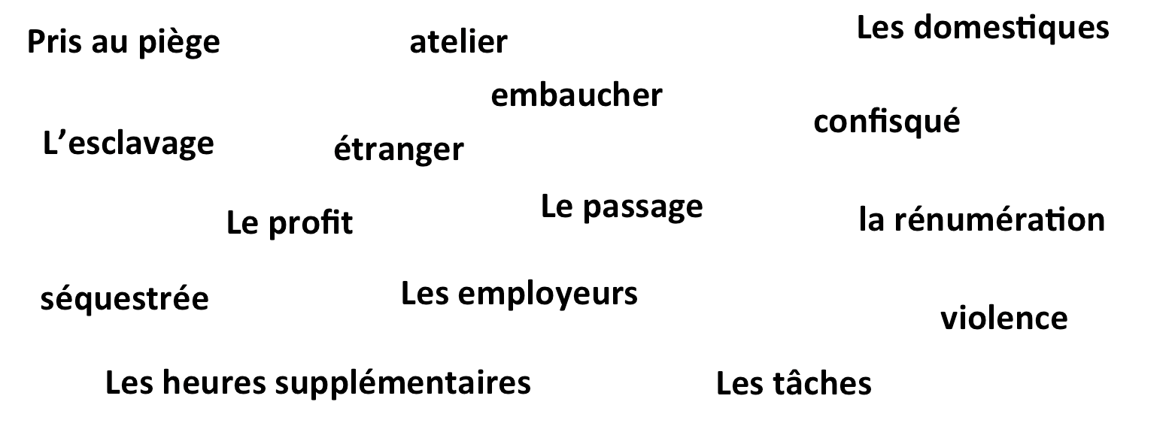
L’exploitation des immigrés (feuille d’exercice)
Écoutez le passage et cochez les mots lorsque vous les entendez
Utilisez un dictionnaire et cherchez les mots que vous ne connaissez pas

Slide 10
L’exploitation des immigrés (feuille d’exercice)
Réécoutez le passage. Écrivez en français et en phrases complètes un paragraphe de 90 mots au maximum où vous résumez ce que vous avez compris selon les points suivants:
La raison pour laquelle les sans-papiers sont pris au piège (1 détail)
Les conditions de travail des sans-papiers chez Buffalo Grill (2 détails)
Le mauvais traitement des centaines de femmes asiatiques et africaines mentionnées (4 détails)
Attention! Il y a 5 points supplémentaires pour la qualité de votre langue. Essayez donc d’utiliser vos propres mots autant que possible.

Slide 11
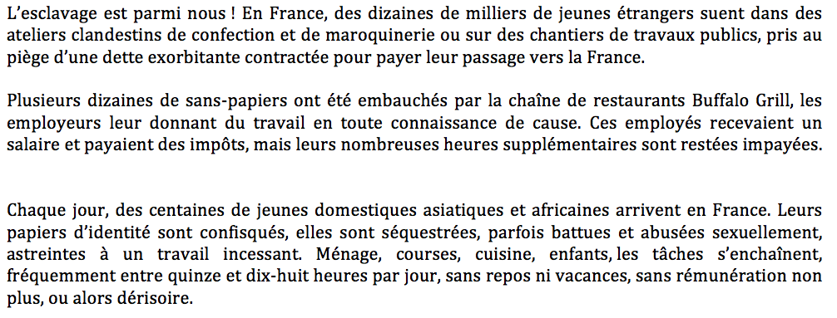
L’exploitation des immigrés
Utilisez la transcription pour corrigez et améliorer votre paragraphe si nécessaire

Slide 14
Attention à votre grammaire!!!

Slide 15
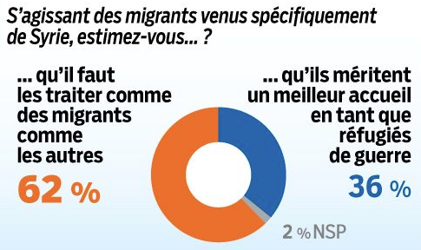
La crise des réfugiés
Que pouvez-vous dire sur la crise des réfugiés?
D’après les statistiques, quelle est l’opinion des français en ce qui concerne les migrants de Syrie?
Et vous? Qu’en pensez-vous?

Slide 16
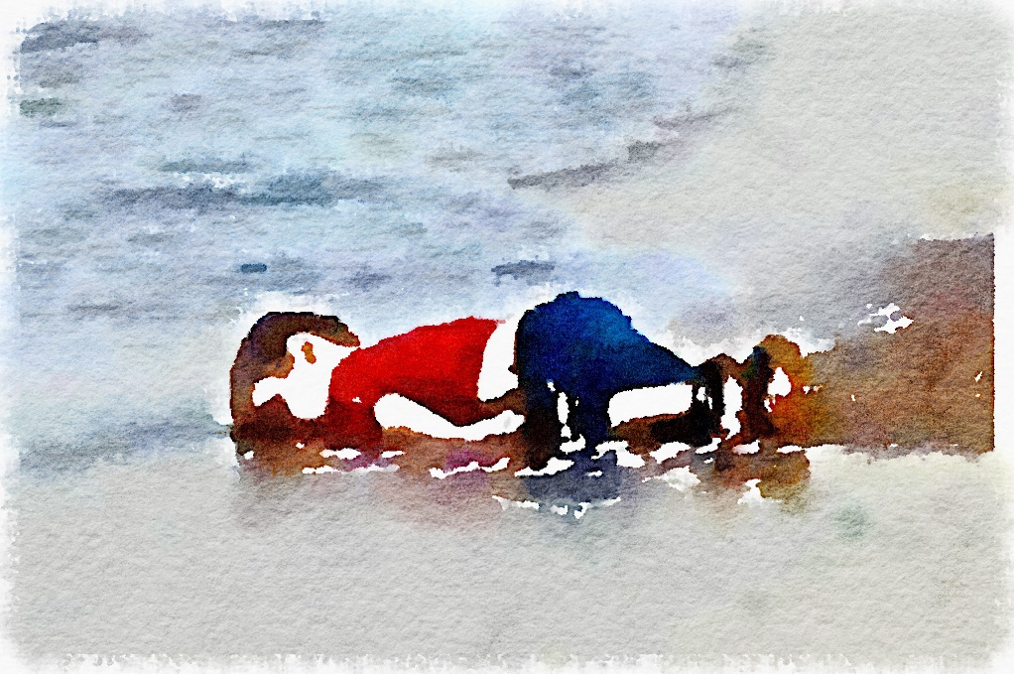
Aylan Kurdi
Début septembre, une embarcation a sombré et douze migrants cherchant à fuir le conflit en Syrie sont morts noyés. Parmi eux, Aylan Kurdi, âgé de 3 ans.
Contrairement aux autres pays, en France, la plupart des journaux n'ont pas publié la photo dès les premières heures de la matinée, et ont ensuite choisi de publier celle ou le garde- côte porte l’enfant. Jean-Marie Charon, spécialiste des médias, a expliqué qu’il s’agissait «d'une question de traditions journalistiques et culturelles considérant que les photos de l’enfant mort étaient trop dures.»
Questions:
Qu’apprend-on sur cette carte?
Comment réagissez-vous aux informations qui sont données ici?
Est-ce qu’un pays devraient être juridiquement obligé d’accueillir des réfugiés?

Slide 17
Répondez aux questions dans les cahiers
La France est-elle un pays d’immigration? Pourquoi (pas)?
Quelles idées reçues a-t-on sur l’immigration en France? Sont-elles vraies?
Existe-t-il des problèmes liés à l’immigration? Lesquels?
Quelle est la situation en France en ce qui concerne l’immigration illégale?
Selon ce que vous en savez, comment les français réagissent-ils à la crise des réfugiés?
Est-ce qu’un pays devraient être juridiquement obligé d’accueillir des réfugiés?

